Slide 1
Машина за коктейли
Мартин Дамянов и Владислав Колев
Все в гъз от къде

Slide 2
От къде дойде идеята
Имахме желание да направим party box, която да взимаме на партита, за да се тонизираме и охладим през летните жеги. И решихме да направим машина, която прави коктейли по зададеното ни желание и сервира избраната напитка.

Slide 3
Какво има вече произведено на пазара
На пазара няма голямо разнообразие от такъв вид машини, а малкото от тези, които ги има са на крайно високи цени от порядъка на $300 – $350.
Машините предлагани на пазара използват специални капсули, които са скъпи и трудно се намират в България. Нашият проект не използва готово приготвени капсули, а директно сипва от резервоарите пълни с различните течности.
Освен това машината ни възлиза на цена от 76 лева. Освен това

Slide 4
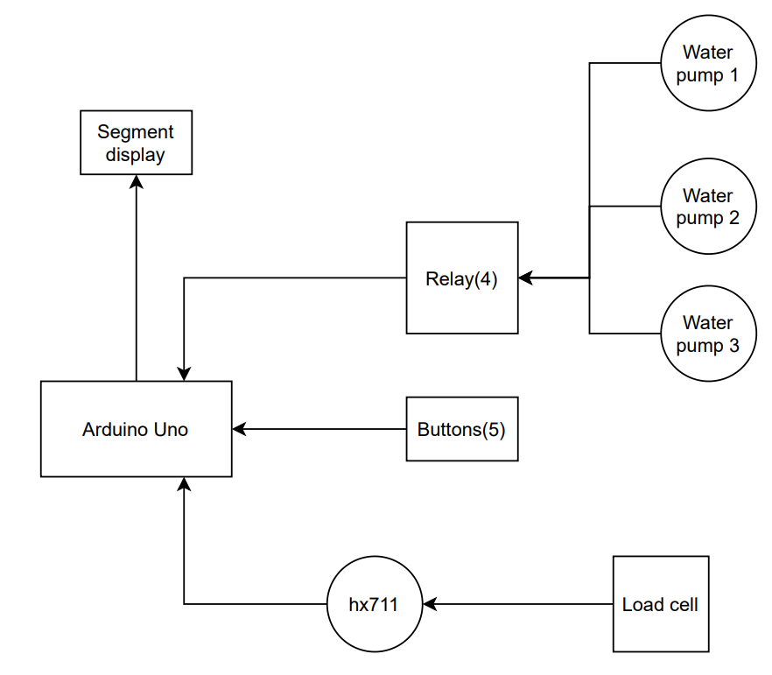
Блокова схема на свързване

Slide 5
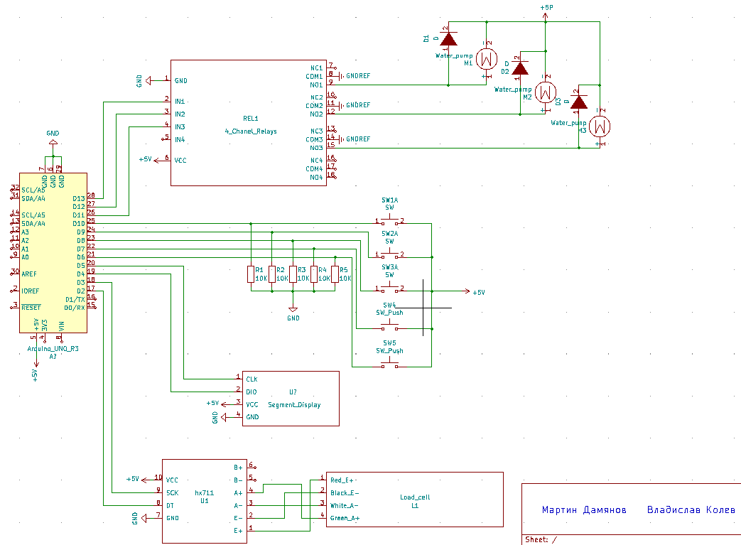
Принципна електрическа схема

Slide 6
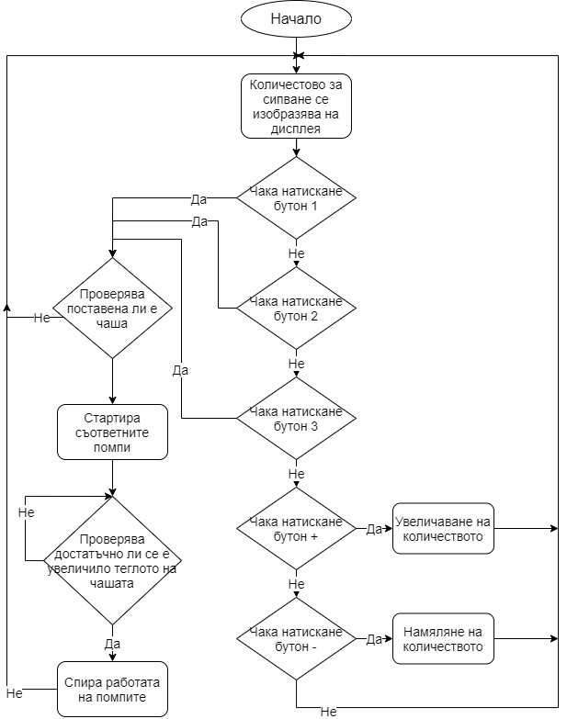
Логическа блок схема

Slide 7
Софтуер

Slide 8
С какво най-много се гордеем
Гордеем се най-много с това, че успяхме да направим главната функционалност на кода .

Slide 9
Какви проблеми имахме
Проблеми с ардуино иде, проблеми с библиотеките, проблеми с platformio във vs code, проблеми с товарната клетка, проблеми със 0 и 1 пин на ардуиното, и НАЙ-ГОЛЕМИЯ ОТ ВСИЧКИТЕ – КУТИЯТА.

